Slide 1
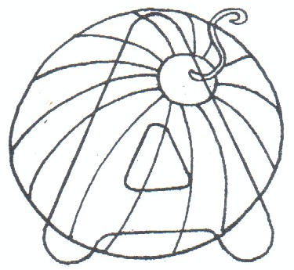
Звуки гласные У, А
МБДОУ № 10
«Золушка» Г. Оха
Учитель-логопед
Иванова О.Ф
2019г.

Slide 2
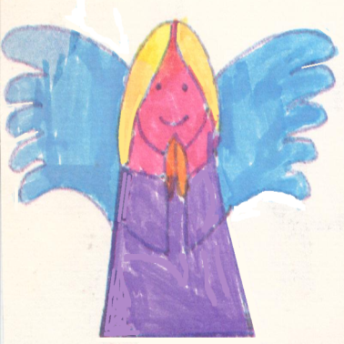
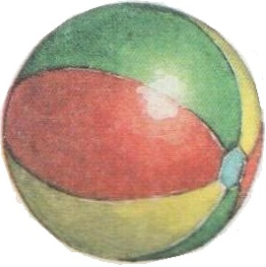
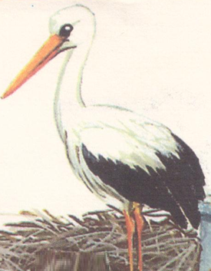
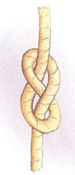
Игра с мячом
«Повтори три раза
первый звук в слове»
ухо, утка, аист, азбука, Уля, Аня,
арфа, ужин, астра, ум, август,
ангел, умный, улица.

Slide 3
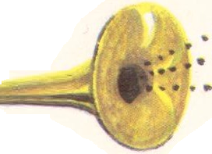
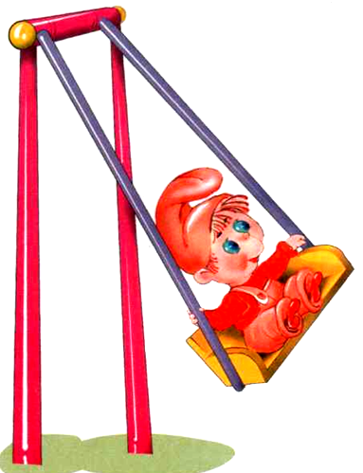
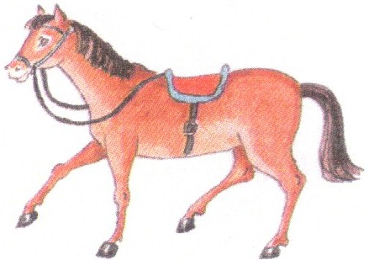
Подвижность губ
Чередуем 3-5 раз «Заборчик-Дудочка»
Весёлый Язычок.
- «Лошадка»
Щелкаем на улыбке.
- «Качели»

Slide 4
Фонетическая разминка
Мы листики осенние, на ветках мы сидим, дунул ветер дунул: «У___» - летим.
- А! –заплакала Алёнка.
На – сказала ей сестрёнка. Алый цветик сорвала и Алёнушке дала.

Slide 5
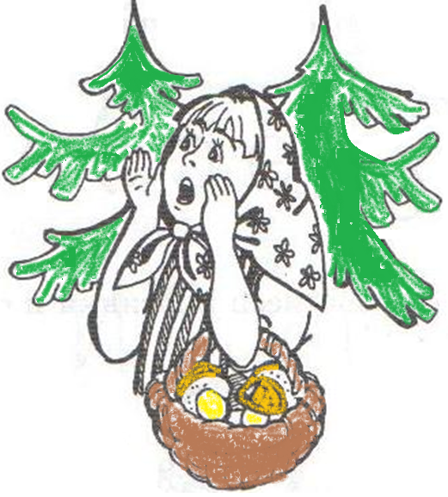
Игра «Кто это?»
Один ребенок
отвернётся и
угадает,
кто из детей
произнесет: «АУ».

Slide 6
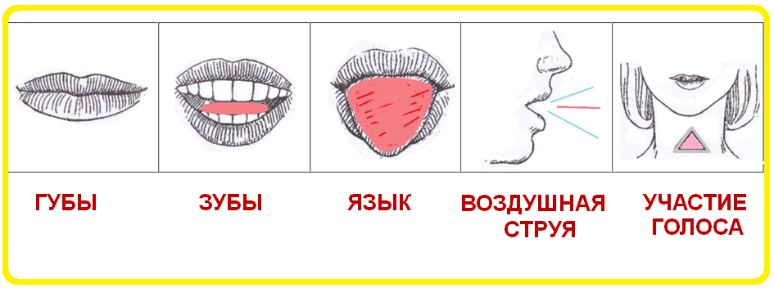
- «Поём звуки»:
А___! У____! - Какой воздух выходит изо рта? Где появляется голос? Почему звуки гласные? Вывод: воздух – тёплый, не встречает преграды , поёт голос – звук гласный.

Slide 7
«Скажи по-разному»
А! А! А! – поёт певица.
А! – девочка укололась иголкой.
У __ - гудит паровоз.

Slide 8
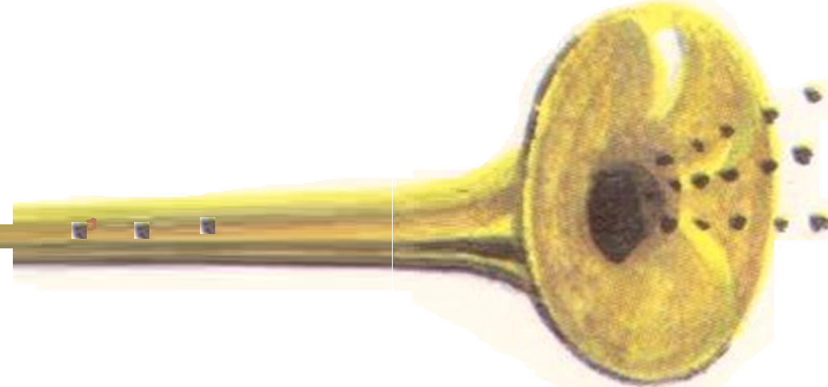
У-У - звучит дудочка.
.

Slide 9
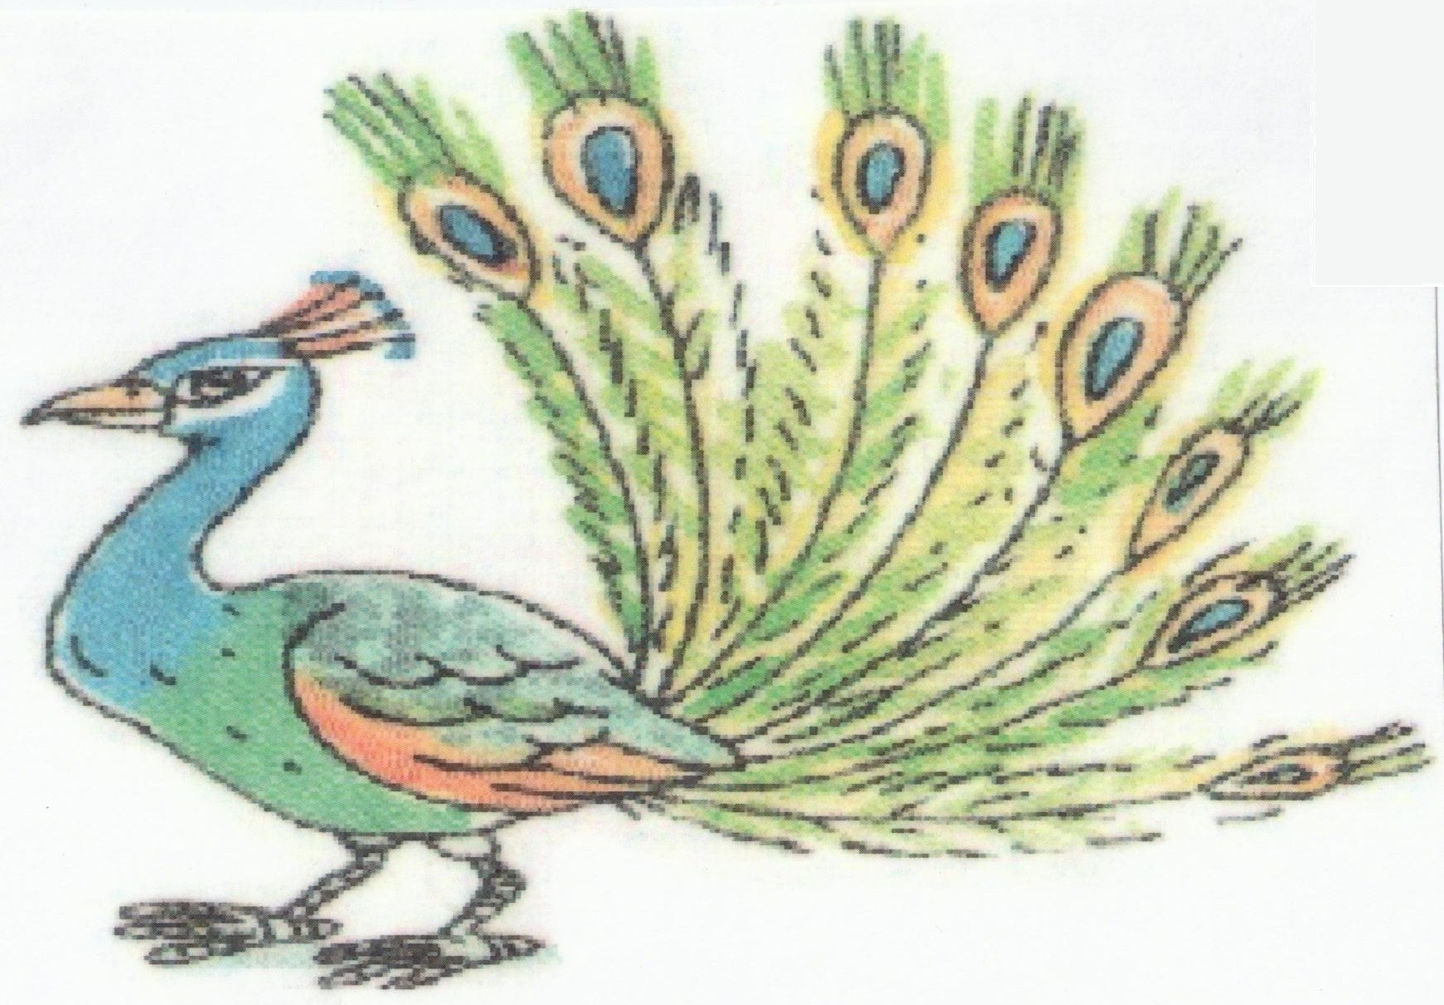
А! А! А! - отрывисто кричит павлин.
.

Slide 10
У __ - гудит паровоз.

Slide 11
А_! А_! – плачет, кричит малыш.

Slide 12
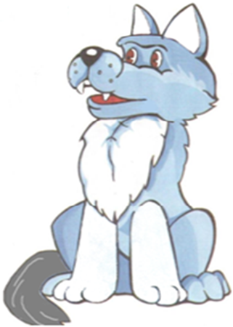
У___ - воет волк.
Гласные звуки слышим,
произносим, кричим
голосом и поём.

Slide 13
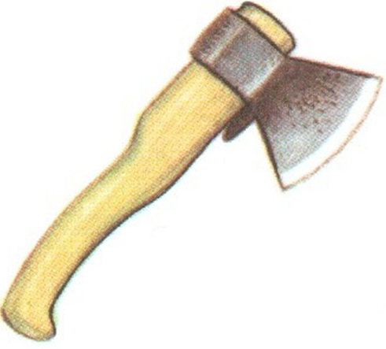
Игра «Прогулка в лес»
В лесу кричу: АУ!
А лес в ответ: Ау… Ау..
Мы в лес пошли, Дети маршируют.
Ветки собрали, Остановились.
Топор нашли, Ноги — на ширине плеч, руки — в «замок».
Дрова рубили: — Ах! Ух! - наклоны.

Slide 14
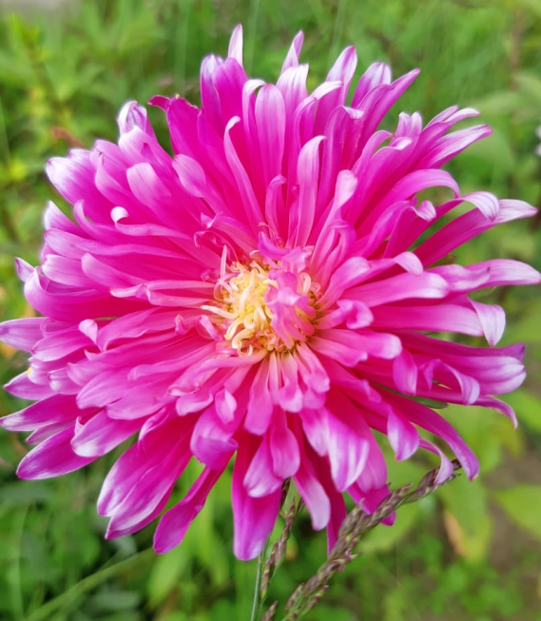
Игры «Три картинки», «Чего не стало?»
Утка астра ангел

Slide 15
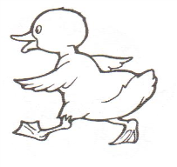
Игра «Посчитай-ка» 1-5 со словом «утёнок»

Slide 16
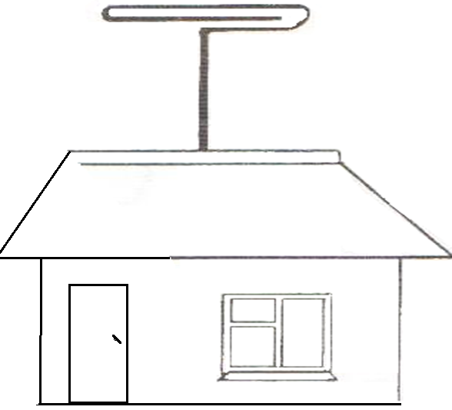
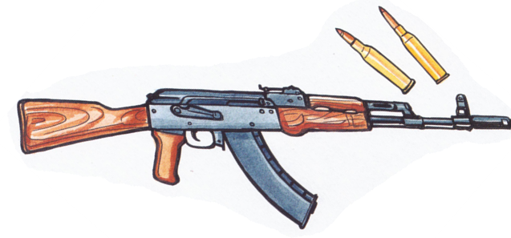
Игра «Назови первый звук» -
На крышу поставили
телевизионную...
(А_- нтенну).
Солдат стреляет из..
(Ав-то-ма-та).
У зайца длинные...
(У__ши).

Slide 17
Какие гласные звуки помогают в лесу?
Почему они гласные?
Что помогает петь,
тянуть гласные звуки – У, А ?
Какая игра понравилась?

